Slide 1






ỦY BAN NHÂN DÂN QUẬN 8
TRƯỜNG TIỂU HỌC NGUYỄN TRUNG NGẠN

Slide 2


Một ngày nọ, chàng hoàng tử bạch mã đến với quyết tâm đánh bại con rồng hung ác ấy và giải cứu nàng công chúa. Nhưng để giúp nàng, chàng đã phải trải qua rất nhiều thử thách khó khăn.
Xưa kia, ở một vương quốc xa thật xa bỗng xuất hiện một con rồng hung ác. Nó đã cướp đi nàng công chúa xinh đẹp và giam cầm nàng trong tòa tháp cao chót vót.

Slide 3



Slide 4
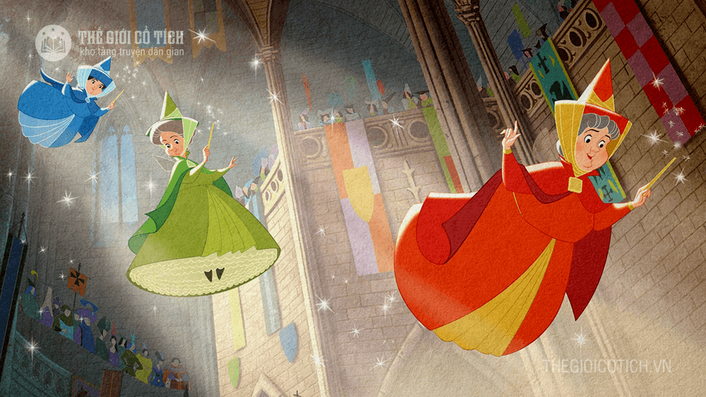
Chúng tôi sẽ giúp hoàng tử chuẩn bị đồ để giải cứu công chúa!
Phan Thị Thiện lần 2

Slide 5
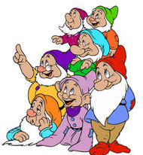
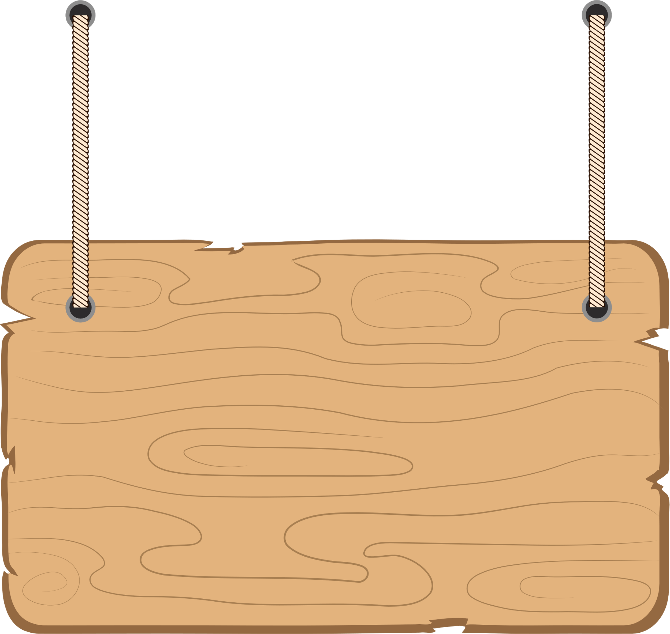

7
Mỗi bức tranh vẽ …. chú lùn.
7 x 5 = ?
5 bức tranh như thế sẽ phải vẽ ….. chú lùn?
35
7 + 7 + 7 + 7 + 7 = 35
7 x 5 = 5 x 7 = 35

Slide 6


Để tìm kết quả của phép nhân ta đã chuyển về tính tổng các số hạng bằng nhau hoặc đếm thêm, việc này tốn thời gian. Nếu ta thành lập một bảng nhân và ghi nhớ bảng nhân đó thì sẽ dễ dàng tìm được kết quả của các phép nhân trong bảng.

Slide 7
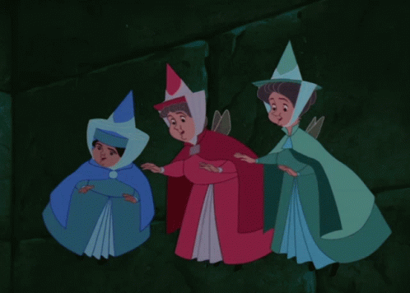

Cháu cảm ơn các bà đã giúp!
Trông hoàng tử tuyệt quá!

Slide 8


Ngoài việc đánh bại con rồng hung ác thì hoàng tử phải giải mã được chiếc hòm vàng này để lấy chiều khóa mở cửa lâu đài.

Slide 9


Khám phá và luyện tập

Slide 10
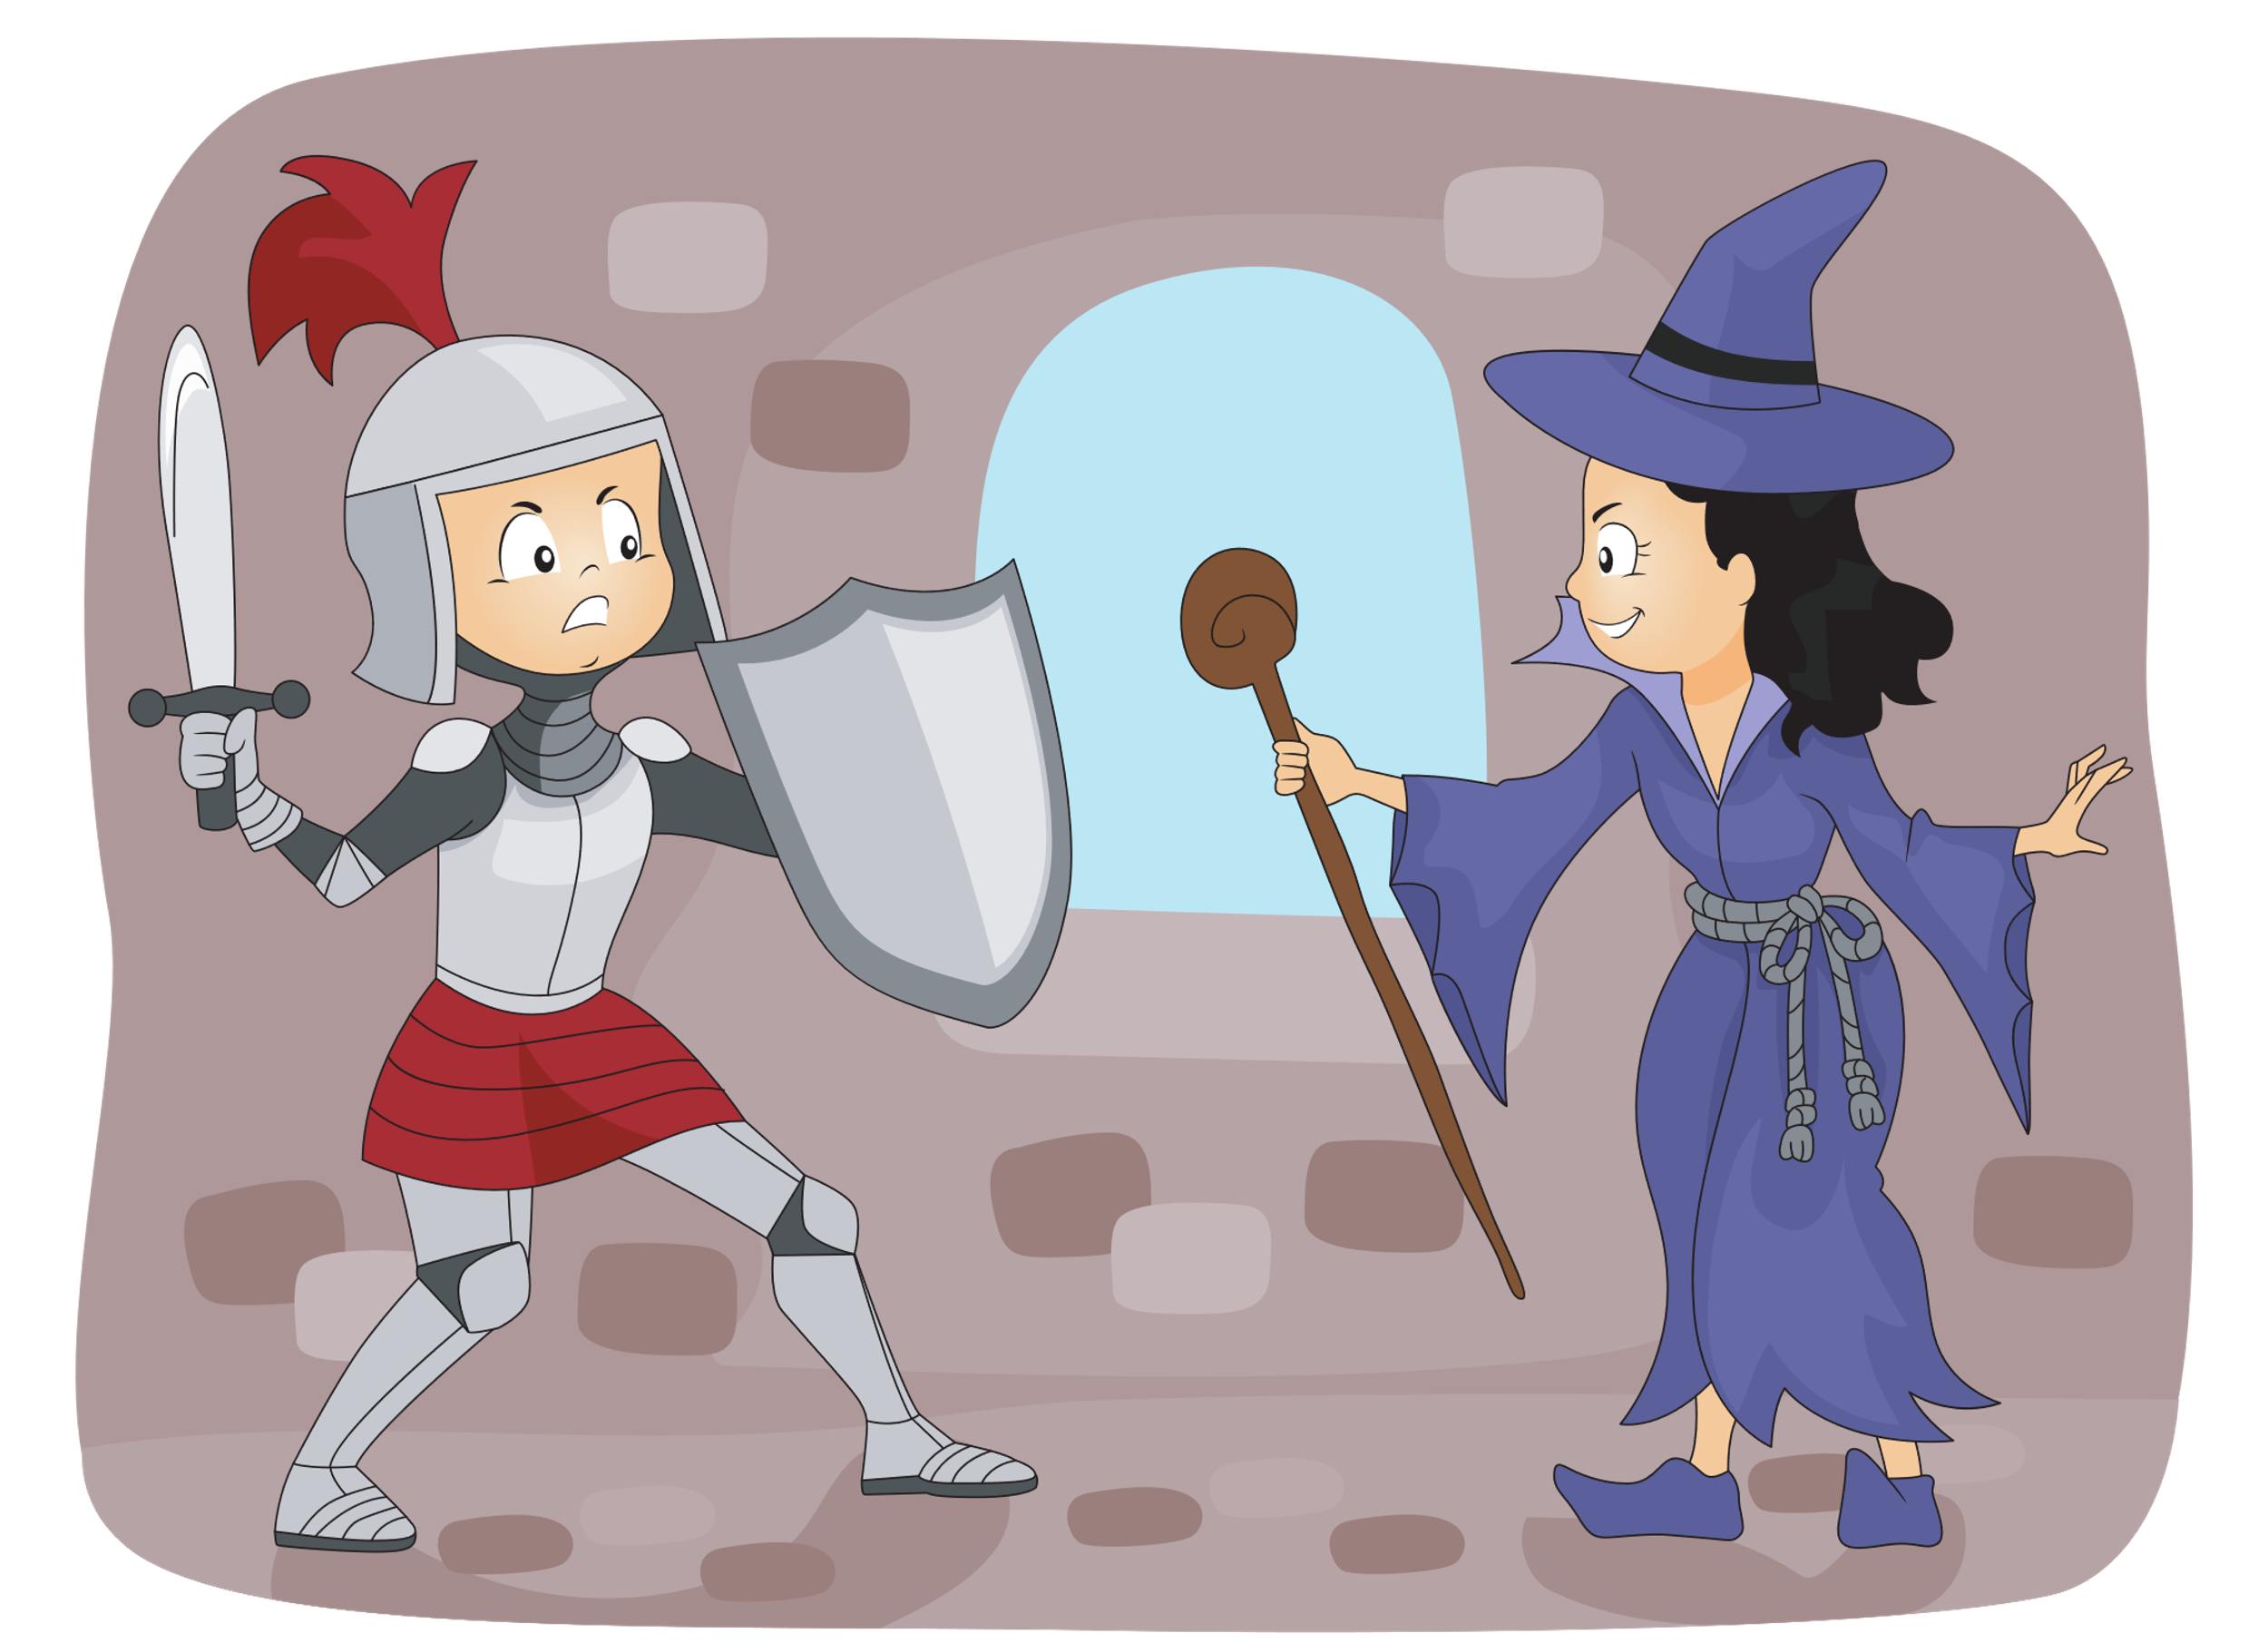

Để lấy được hòm khóa của ta đâu có dễ?

Slide 11

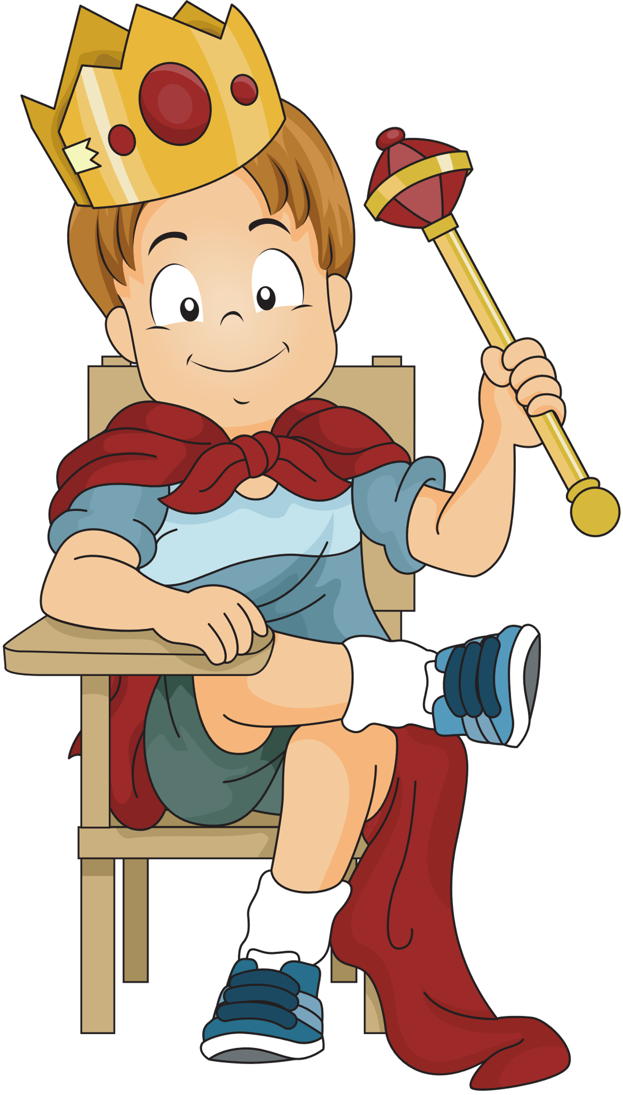
Trong lúc hoàng tử nghĩ cách đánh lừa mụ phù thủy. Các bạn hãy giúp hoàng tử giải mã chiếc hòm chìa khóa này nhé!

Slide 12

7 x 1 =
7 x 2 =
7 x 3 =
7 x 4 =
7 x 5 =
7 x 6 =
7 x 7 =
7 x 8 =
7 x 9 =
7 x 10 =
Thừa số thứ nhất như thế nào?
Cùng nhận xét bảng nhân 7 nhé!
Thừa số thứ hai là số lần lượt từ 1 đến 10.
Thừa số thứ nhất đều là 7.
Đây là bảng nhân 7 chưa hoàn chỉnh.
Thừa số thứ hai như thế nào?

Slide 13

z
7 x 2
Các bạn hãy tìm kết quả hai phép nhân liên tiếp trong bảng theo phân công của thầy, cô nhé!
Các bạn có thể tìm kết quả của phép nhân theo nhiều cách.
7 chấm tròn được lấy 2 lần
7 x 2 = 14
THẢO LUẬN NHÓM 4

Slide 14
Dựa vào tính chất giao hoán
2
7
14
7 x 2 = ... x …= …
6
7
42
7 x 6 = ... x …= …
3
7
21
7 x 3 = ... x …= …

Slide 15
Các bạn có thể tìm kết quả của phép nhân theo nhiều cách.
Từ 7 × 7 ta có thể tìm tích bằng nhiều cách. Chẳng hạn:
Dùng các tấm bìa 7 chấm tròn.
Chuyển về tổng các số hạng bằng nhau
Cộng thêm 7 vào tích ngay trước

Slide 16
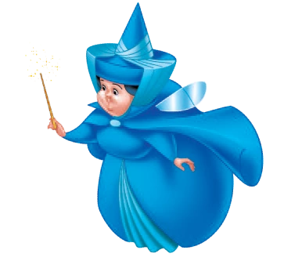

Bạn hãy học thuộc các tích trong bảng nhân 7 và giúp ta giải bài tập sau đây để vượt qua thử thách nhé!

Slide 17



Slide 18


1
Số?
Bạn hãy điền số thích hợp vào chỗ chấm nhé!
7
14
21
28
35
49
63
…
…
42
…
56
…
70
Bạn hãy đọc ngược lại nhé!
70
63
56
49
42
35
28
21
14
7

Slide 19
2
Đọc phép nhân trong bảng nhân 7 có tích là mỗi số dưới đây
7 x 6
7 x 3
7 x 2
7 x 4
7 x 7
42
21
14
28
49
7
56
35
63
70
7 x 1
7 x 8
7 x 5
7 x 9
7 x 10
Notes:
GV nhấn vào mỗi số sẽ hiện ra phép tính, không cần theo thứ tự luân phiên.

Slide 20

Cảm ơn bạn đã giúp mình vượt qua thử thách

Slide 21



Slide 22
1
Tính nhẩm.
7 x 2 = 7 x 6 = 7 x 5 =
7 x 4 = 7 x 7 = 7 x 9 =
7 x 8 = 7 x 0 =
7 x 3 = 7 x 10 =
14
56
35
28
49
63
56
0
21
70

Slide 23
2
Số?
Số tuần | 1 | 2 | 5 | 7 | 10
Số ngày | 7 | 14 | ..?.. | ..?.. | ..?..
35
70
49
1 tuần = 7 ngày
5 tuần = .?. ngày
7 ngày được lấy 5 lần
7 x 5 = 35 (ngày)

Slide 24


3
Một khu vui chơi thiếu nhi có 7 chiếc xe hai bánh, số xe ba bánh gấp 3 lần số xe hai bánh. Hỏi khu vui chơi đó có bao nhiêu xe ba bánh?
Số xe ba bánh khu vui chơi có là:
7 x 3 = 21 (xe)
Đáp số: 21 xe

Slide 25


Slide 26

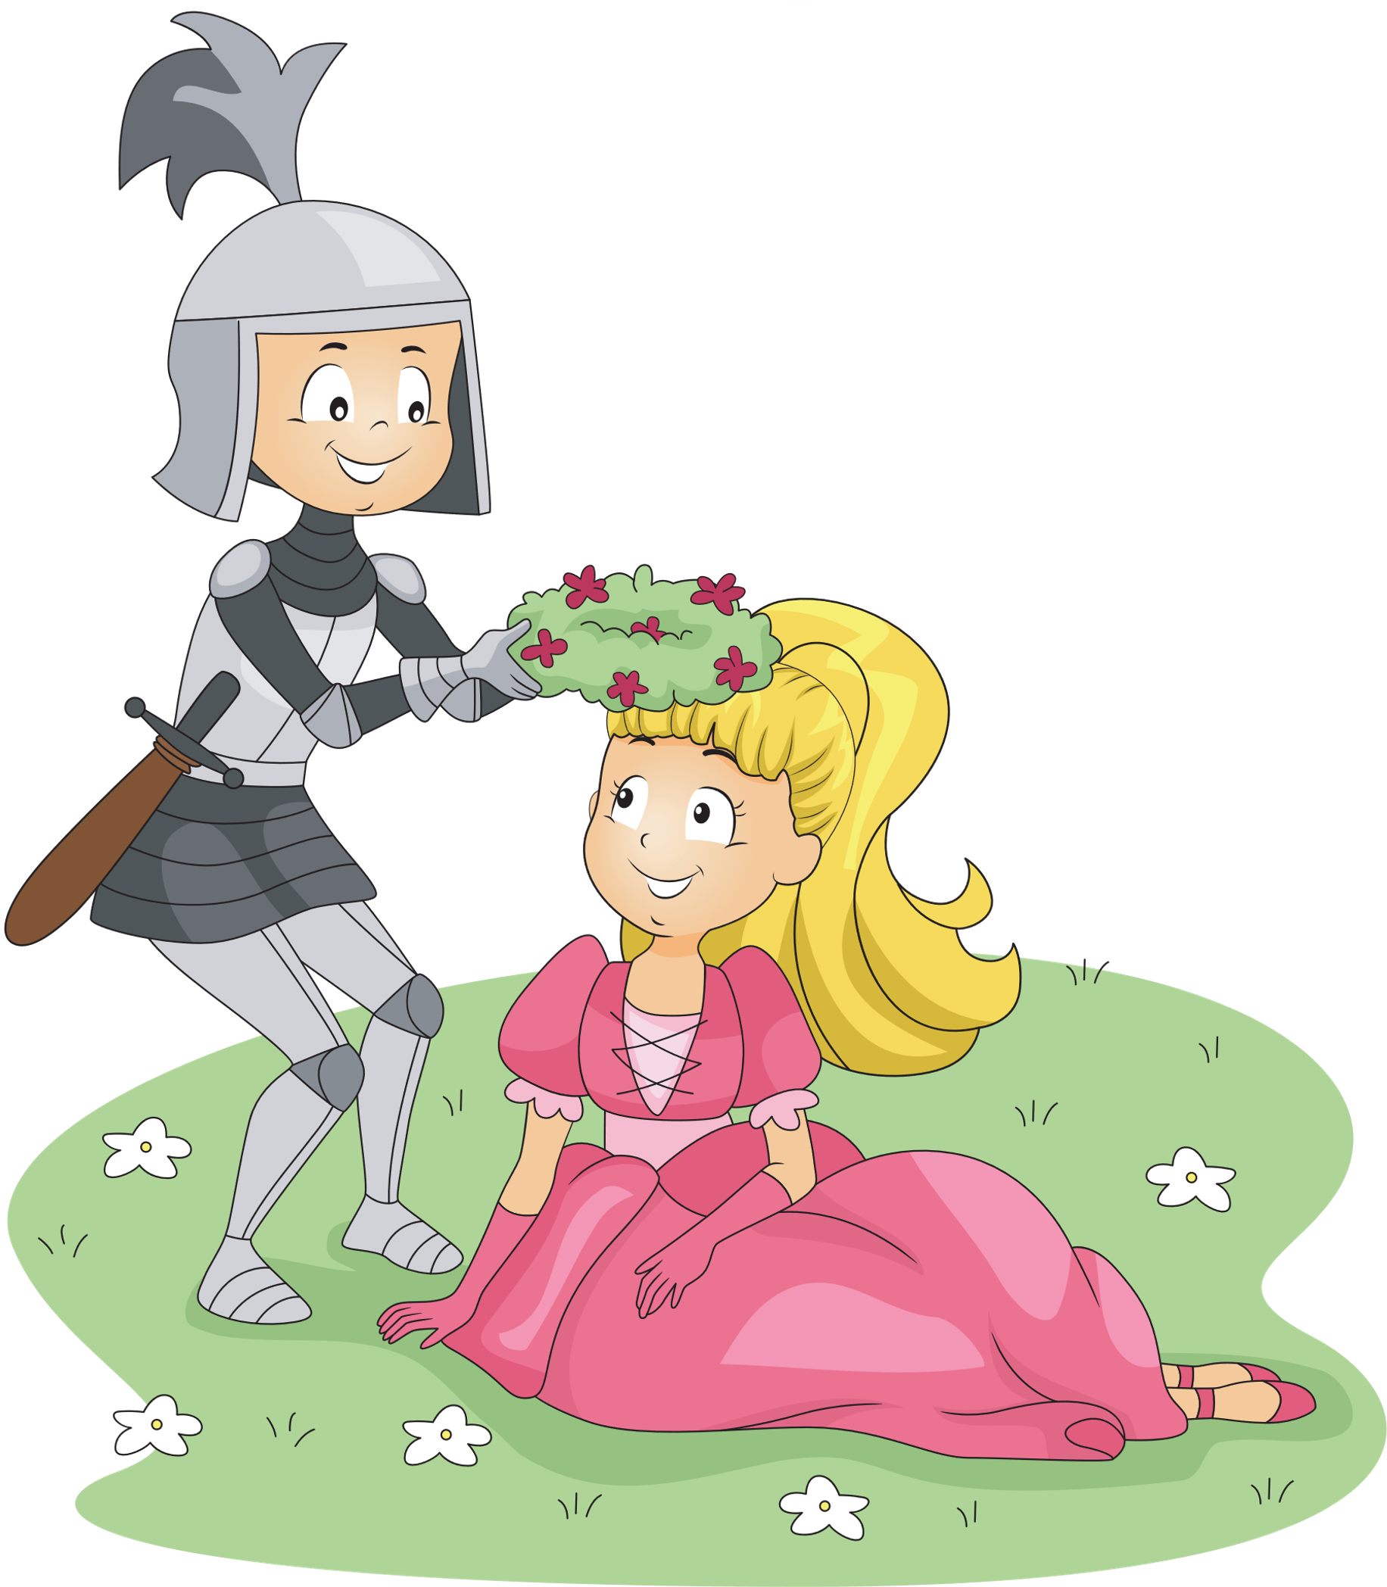



Slide 27
CỦNG
CỐ

Slide 28

7 x 7 = ?
A. 42
B. 48
C. 49
D. 56
Notes:
GV CLICK CHUỘT VÀO KHUNG ĐÁP ÁN → XUẤT HIỆN KẾT QUẢ ĐÚNG/SAI

Slide 29
7 x 0 = ?
A. 10
B. 0
C. 1
D. 7
Notes:
GV CLICK CHUỘT VÀO KHUNG ĐÁP ÁN → XUẤT HIỆN KẾT QUẢ ĐÚNG/SAI

Slide 30
? x 7 = 56
A. 8
B. 7
C. 1
D. 0
Notes:
GV CLICK CHUỘT VÀO KHUNG ĐÁP ÁN → XUẤT HIỆN KẾT QUẢ ĐÚNG/SAI

Slide 31






Đánh giá
Học sinh thành lập bảng nhân 7.
Học sinh bước đầu ghi nhớ bảng.
Học sinh vận dụng được bảng nhân 7 để tính nhẩm.

Slide 32
Dặn dò
Học sinh chuẩn bị bài “bảng chia 7”

Slide 33




